Slide 1
PHẦN 2: CHẤT VÀ SỰ BIẾN ĐỔI CỦA CHẤT
CHỦ ĐỀ 6: KIM LOẠI
BÀI 15: TÍNH CHẤT CHUNG CỦA KIM LOẠI

Slide 2
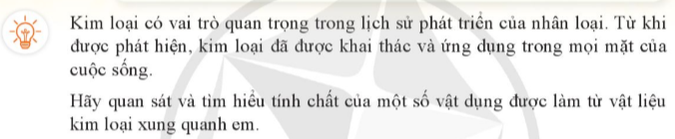

Slide 3
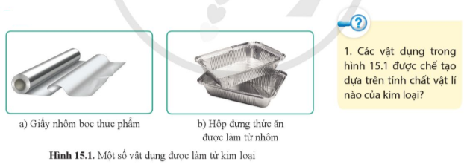
BÀI 15: TÍNH CHẤT CHUNG CỦA KIM LOẠI
I. TÍNH CHẤT VẬT LÍ CỦA KIM LOẠI
1. Tính dẻo
- Kim loại có tính dẻo nên có thể rèn, kéo sợi hoặc dát mỏng để chế tạo nên các đồ vật khác nhau.
- Những kim loại có tính dẻo cao: Au, Ag, Al, Cu, Fe...
2. Tính dẫn điện

Slide 4
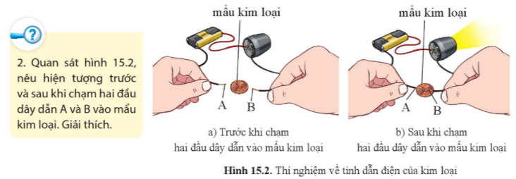
- Trước khi chạm hai đầu dây dẫn vào mẩu kim loại, đèn không sáng.
- Sau khi chạm hai đầu dây dẫn vào mẩu kim loại, đèn sáng.
=> Kim loại có tính dẫn điện

Slide 5
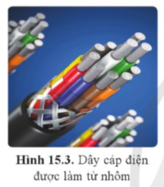
BÀI 15: TÍNH CHẤT CHUNG CỦA KIM LOẠI
I. TÍNH CHẤT VẬT LÍ CỦA KIM LOẠI
1. Tính dẻo
- Kim loại có tính dẻo nên có thể rèn, kéo sợi hoặc dát mỏng để chế tạo nên các đồ vật khác nhau.
- Những kim loại có tính dẻo cao: Au, Ag, Al, Cu, Fe...
2. Tính dẫn điện
- Kim loại có tính dẫn điện nên được dùng làm dây dẫn điện.
- Kim loại dẫn điện tốt: Ag, Cu, Au, Al...
3. Tính dẫn nhiệt

Slide 6
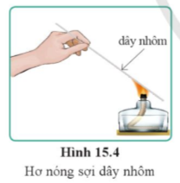
=> Kim loại có tính dẫn nhiệt

Slide 7
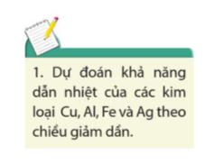
BÀI 15: TÍNH CHẤT CHUNG CỦA KIM LOẠI
I. TÍNH CHẤT VẬT LÍ CỦA KIM LOẠI
1. Tính dẻo
- Kim loại có tính dẻo nên có thể rèn, kéo sợi hoặc dát mỏng để chế tạo nên các đồ vật khác nhau.
- Những kim loại có tính dẻo cao: Au, Ag, Al, Cu, Fe...
2. Tính dẫn điện
- Kim loại có tính dẫn điện nên được dùng làm dây dẫn điện.
- Kim loại dẫn điện tốt: Ag, Cu, Au, Al...
3. Tính dẫn nhiệt
- Kim loại có tính dẫn nhiệt nên được dùng làm dụng cụ nấu ăn.
- Kim loại dẫn nhiệt tốt: Ag, Cu, Au, Al...

Slide 8
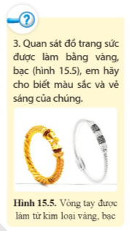
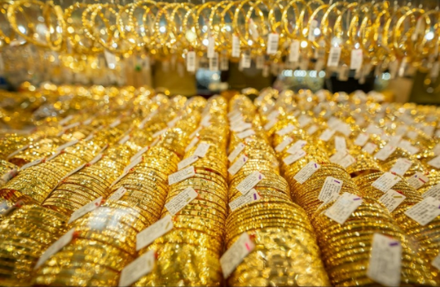
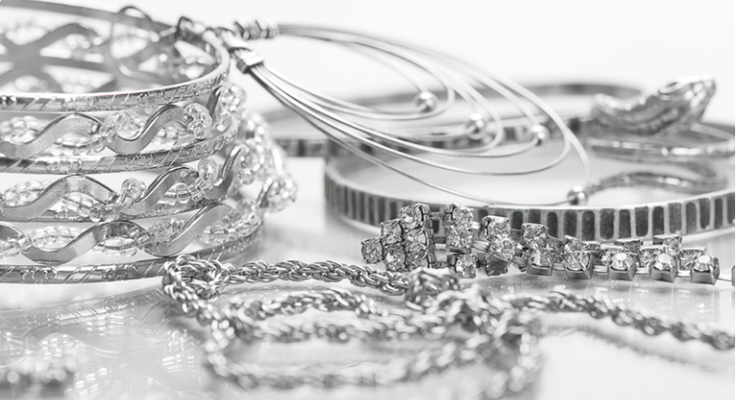
- Đồ trang sức được làm bằng vàng có màu vàng, trên bề mặt có vẻ sáng lấp lánh.
- Đồ trang sức được làm bằng bạc có màu trắng, trên bề mặt có vẻ sáng lấp lánh.
=> Kim loại có ánh kim

Slide 9
BÀI 15: TÍNH CHẤT CHUNG CỦA KIM LOẠI
I. TÍNH CHẤT VẬT LÍ CỦA KIM LOẠI
1. Tính dẻo
- Kim loại có tính dẻo nên có thể rèn, kéo sợi hoặc dát mỏng để chế tạo nên các đồ vật khác nhau.
- Những kim loại có tính dẻo cao: Au, Ag, Al, Cu, Fe...
2. Tính dẫn điện
- Kim loại có tính dẫn điện nên được dùng làm dây dẫn điện.
- Kim loại dẫn điện tốt: Ag, Cu, Au, Al...
3. Tính dẫn nhiệt
- Kim loại có tính dẫn nhiệt nên được dùng làm dụng cụ nấu ăn.
- Kim loại dẫn nhiệt tốt: Ag, Cu, Au, Al...
4. Ánh kim
- Kim loại có ánh kim nên được dùng làm đồ trang sức và vật dụng trang trí.
5. Một số tính chất vật lí khác của kim loại

Slide 10
BÀI 15: TÍNH CHẤT CHUNG CỦA KIM LOẠI
I. TÍNH CHẤT VẬT LÍ CỦA KIM LOẠI
5. Một số tính chất vật lí khác của kim loại
Khối lượng riêng: so sánh giá trị khối lượng riêng của các kim loại để biết kim loại này nặng hay nhẹ hơn so với kim loại khác.
D_{Al} = 2,7 g/cm³, D_{Au}= 19,3 g/cm³
Nhiệt độ nóng chảy của một kim loại là nhiệt độ mà tại đó kim loại chuyển từ thể rắn sang thể lỏng.
VD: Nhiệt độ nóng chảy của Al là 660,3 độ; của Au là 1064,2 độ
Tính cứng của các kim loại khác nhau là không giống nhau.
VD: Kim loại mềm IA: K, Na
Kim loại cứng: Cr.

Slide 11
Câu 1. Trong các kim loại sau đây, kim loại dẻo nhất là
A. copper (Cu). B. aluminium (Al). C. silver (Ag). D. gold (Au).
Câu 2. Kim loại nào sau đây dẫn điện tốt nhất?
A. Au. B. Cu. C. Fe. D. Ag.
Câu 3. Kim loại nào sau đây có nhiệt độ nóng chảy thấp nhất?
A. Li. B. Cu. C. Ag. D. Hg.
Câu 4. Ở điều kiện thường, kim loại nào sau đây ở trạng thái lỏng?
A. Hg. B. Ag. C. Cu. D. Al.
Câu 5. Kim loại nào có nhiệt độ nóng chảy cao nhất thường được sử dụng để làm dây tóc bóng đèn?
A. tungsten (W). B. copper (Cu). C. iron (Fe). D. zinc (Zn).
Câu 6. Kim loại nào sau đây nhẹ nhất (có khối lượng riêng nhỏ nhất)?
A. Lithium (Li). B. Sodium (Na). C. Potassium (K). D. Rubidium (Rb).
Câu 7. Kim loại X được sử dụng trong nhiệt kế, áp kế và một số thiết bị khác. Ở điều kiện thường, X là chất lỏng. Kim loại X là
A. W. B. Cr. C. Hg. D. Pb.
Câu 8. Kim loại X là kim loại cứng nhất, được sử dụng để mạ các dụng cụ kim loại, chế tạo các loại thép chống gỉ, không gỉ…Kim loại X là?
A. Fe. B. Ag. C. Cr. D. W.

Slide 12


CẢM ƠN CÁC EM ĐÃ CHÚ Ý LẮNG NGHE BÀI GIẢNG!

